Slide 1
해성디에스 방문관리시스템 등록 방법

Slide 2
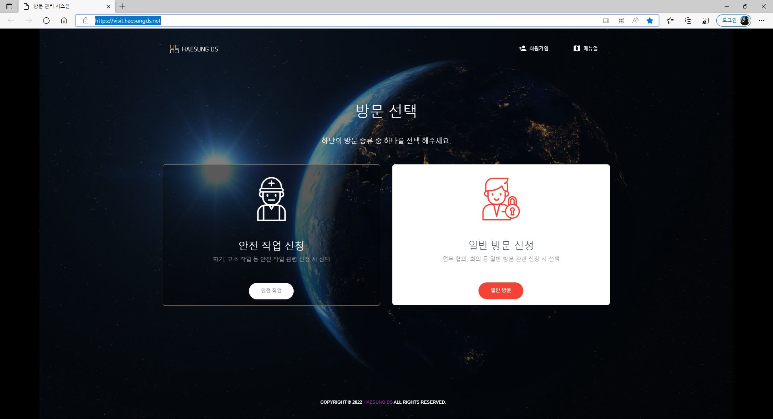
1. 회원가입
주소 :
방문 관리 시스템 (haesungds.net)
회원가입 클릭
본인인증 후 회원가입
회원가입시 사업자등록번호 등록

Slide 3
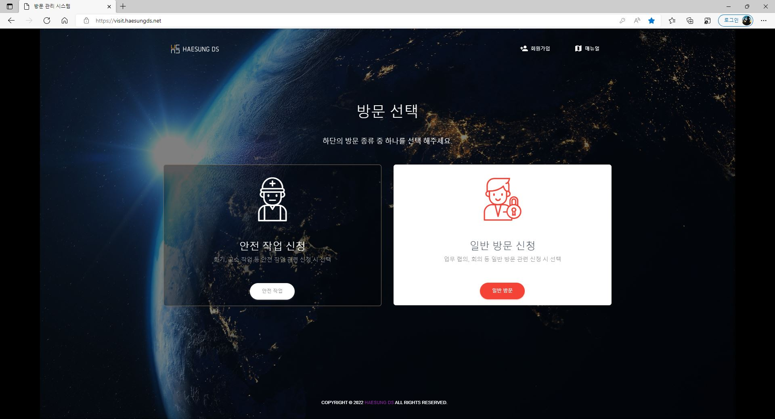
2. 방문등록
일반 방문 신청
가입한 ID와 PW로 로그인

Slide 4
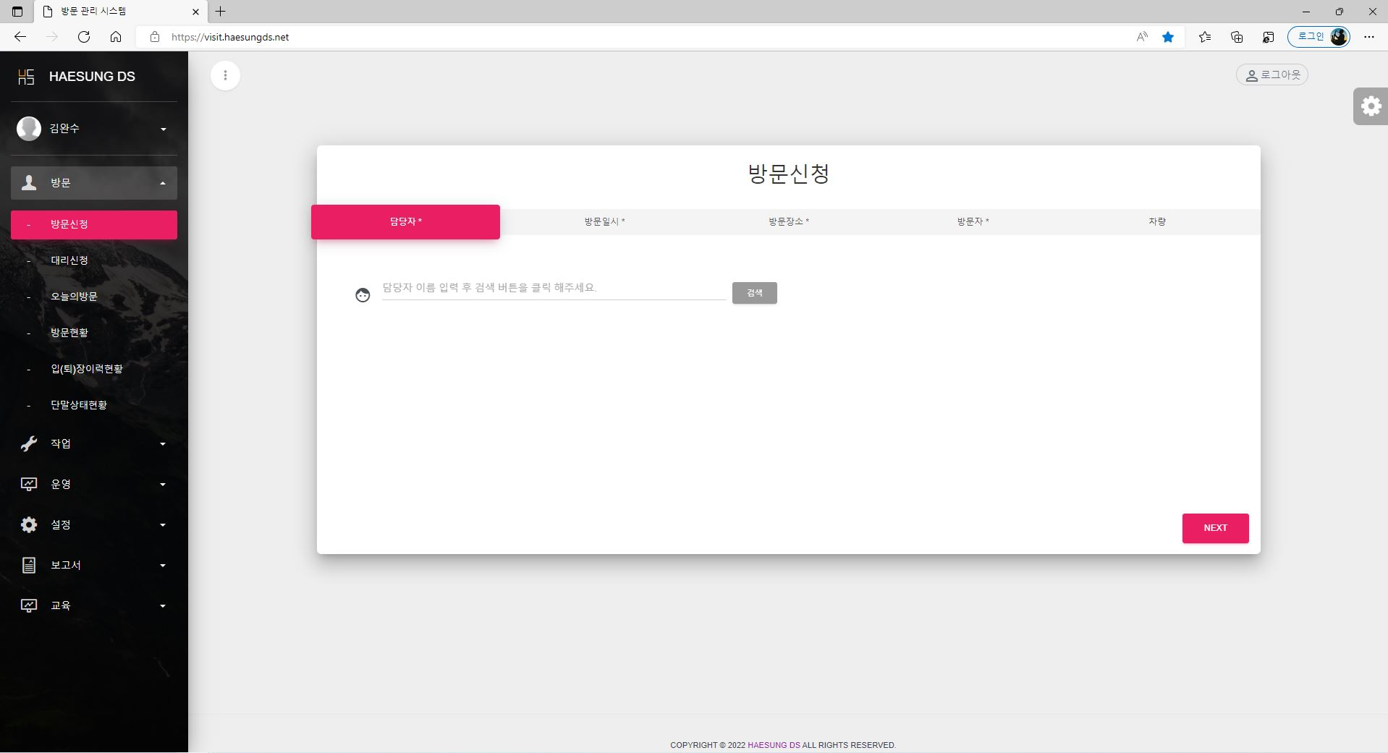
2. 방문등록
방문신청
담당자 입력
방문 사유 정확히 기재
방문일시 입력
방문자 등록
- 사업자등록번호로 가입되어있으면 리스트에 방문할 모든 인원 선택가능
차량 등록
- 차량 번호 및 종류 등록
방문 등록 완료

Slide 5
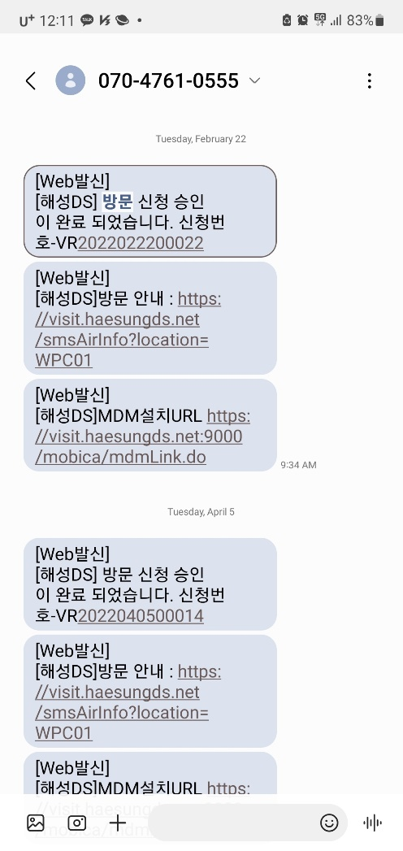
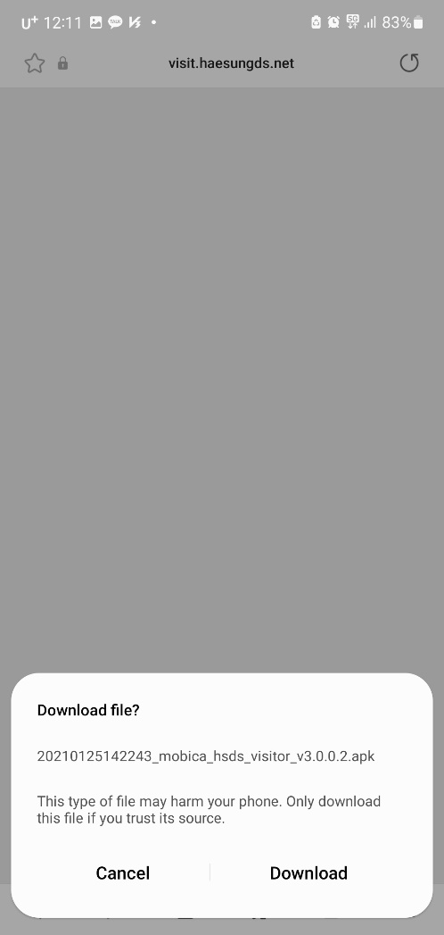
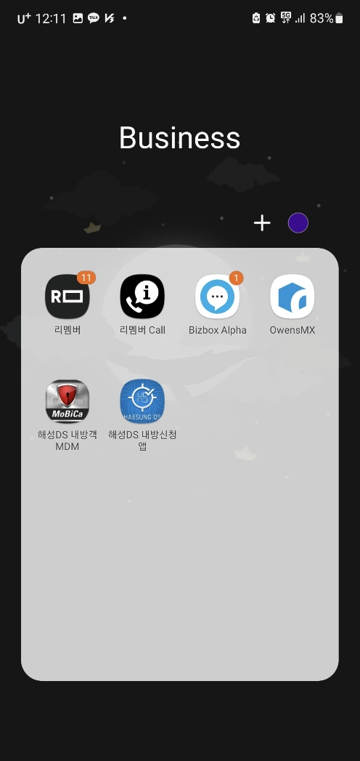
2. 방문등록 전 보안 어플(MDM) 설치
해성DS 내방객 MDM
해성디에스 社 가입된 휴대폰번호로 좌측과 같은 문자 발송
MDM URL 클릭
다운로드
*** 방문시 어플 필수 ***

